Slide 1

Herzlich willkommen zum Elternabend
20. September 2023
Information der Bildungsberatung am ERGD
klangvoll – nachhaltig – weltoffen

Slide 2
Bildungsberatung am ERGD
Bildungsberater*innen bieten Schüler*innen bzw. deren Eltern individuelle Beratung zu Bildungswegentscheidungen an. Sie informieren über:
weiterführende Ausbildungsmöglichkeiten bzw. Ausbildungsalternativen, Schultypen, Eintrittsvoraussetzungen, Lehren, Auslandssemester, Vorbereitung auf die Studienwahl etc.
Elisabeth Freudenthaler-Brandtner
Sprechstunde: Mittwoch 12.10-13.00 Uhr
elisabeth.freudenthaler-brandtner@erg-donaustadt.at
Floortje Felgenhauer-Max
Sprechstunde: Dienstag 11.00-11.50 Uhr
floortje.felgenhauer-max@erg-donaustadt.at
klangvoll – nachhaltig – weltoffen

Slide 3
ORG und ERG Oberstufe
ORG Pop, Jazz, Weltmusik
ERG Globale Entwicklung und Gesellschaft (GEG)
ERG Ökologie und Umwelt (ÖKU)
Ansprechpersonen:
ORG Pop, Jazz, Weltmusik Lisi Hörbinger
Globale Entwicklung und Gesellschaft Gerald Hödl
Ökologie und Umwelt Renate Pauer
klangvoll – nachhaltig – weltoffen

Slide 4
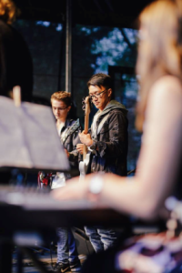
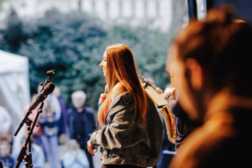
ORG, Jazz, Pop und Weltmusik
Instrumentalfächer
    E-Bass
    E-Gitarre
    Gesang
    Keyboard
    Saxophon
    Schlagzeug
Praxisorientierte Projekte, Möglichkeit öffentlicher Aufführungen
Semester-Schwerpunkte
    Songwriting
    Blues
    Vielfalt der Popularmusik
    Weltmusik
    Musik und Bild
    Filmmusik
    Musik und Politik
https://www.erg-donaustadt.at/ueber-uns/schulzweige

Slide 5
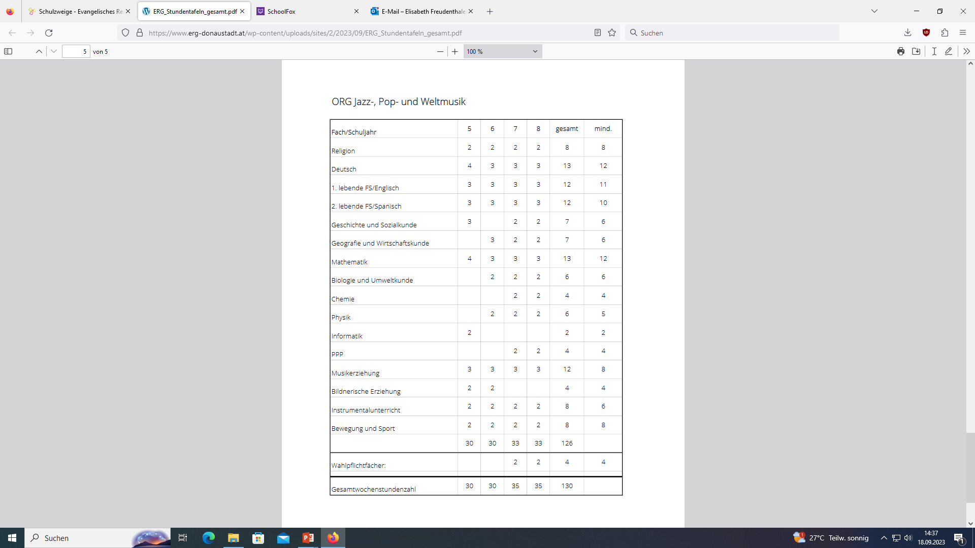
ORG Pop, Jazz, Weltmusik

Slide 6


Ökologie und Umwelt
Angewandte Ökologie
5. Klasse
  Einführung in die Ökologie
  Wasser/Wassernutzung
6. Klasse
  Ressourcenverteilung und Abfallwirtschaft
  Boden / Landwirtschaft
7. Klasse
  Ökosystem Stadt
  Atmosphäre / globale Erwärmung
8. Klasse
  Energie, Erneuerbare Energie
  Lokale und globale Konsequenzen

Slide 7
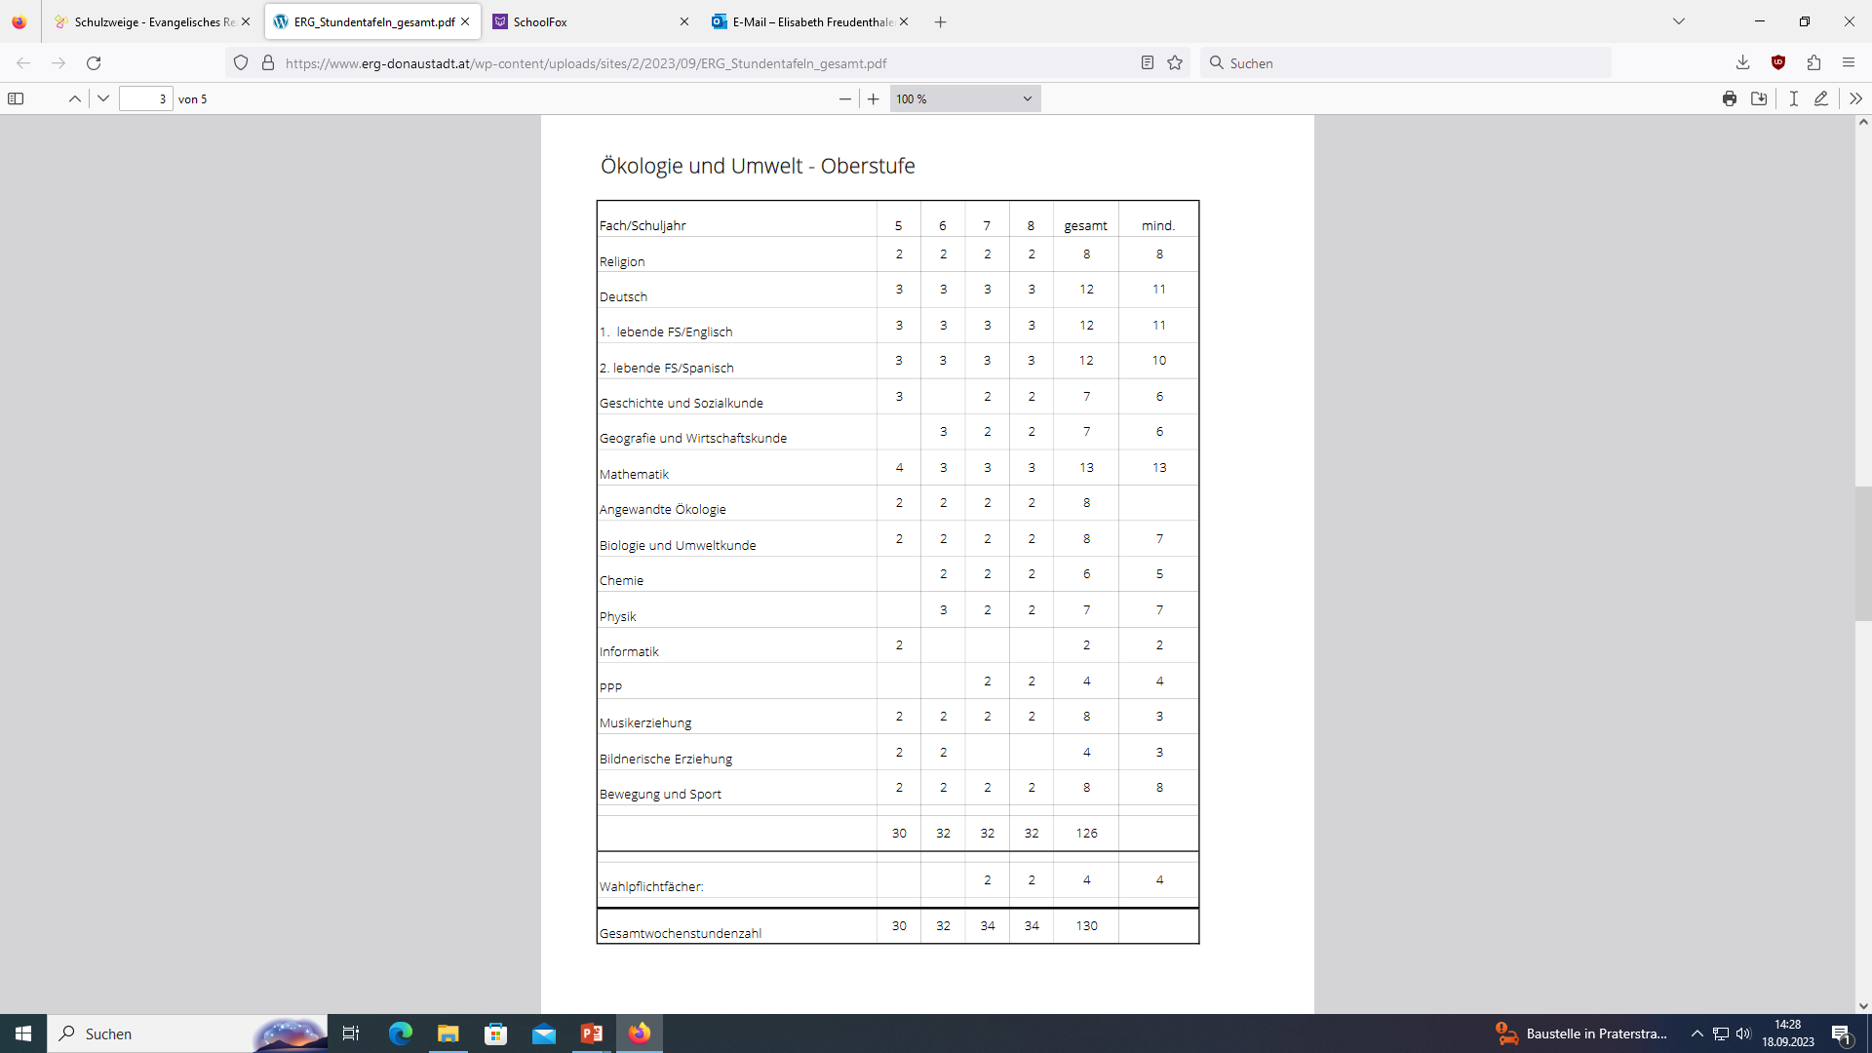
Ökologie und Umwelt Oberstufe

Slide 8
Globale Entwicklung und Gesellschaft
Internationale Entwicklung
Ausgewählte Themen
Zentrale Fragen der Internationalen Entwicklung
Globalisierung und Marginalisierung
Erklärungsmuster von Entwicklung und Unterentwicklung
Akteur*innen und Strategien der Internationalen Entwicklung

Slide 9
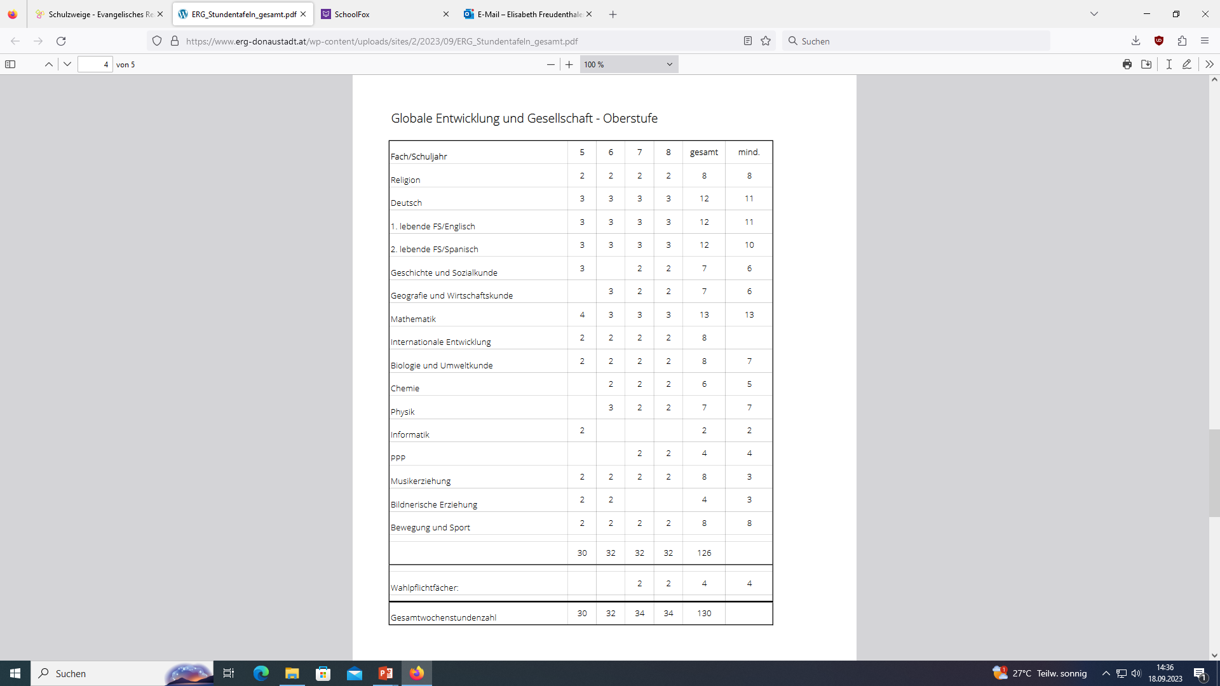
Globale Entwicklung und Gesellschaft Oberstufe

Slide 10
Anmeldungen ERG Donaustadt
  Anmeldeformular
  Ausgabe durch KB voraussichtlich am Montag nach den Semesterferien
  (bei Verlust Download:
  https://www.erg-donaustadt.at/service/formulare-downloads)
  Abgabefrist für das Anmeldeformular
  Abgabe des ausgefüllten Anmeldeformulars am 2. Freitag nach
  den Semesterferien bei KB
Weiterführung des in der Unterstufe gewählten Schwerpunktes in der Oberstufe
(kein Zweigwechsel zwischen ÖKU und GEG)
Für ORG ist ein Eignungsgespräch vorgesehen (Lehrkraft Musik)
klangvoll – nachhaltig – weltoffen

Slide 11
Abmeldungen ERG Donaustadt
  Wenn die Abmeldung definitiv ist
  mit Abmeldeformular bis 31.5. bei KB abmelden
  Alle Formulare stehen auf der Homepage zum Download zur Verfügung
  https://www.erg-donaustadt.at/service/formulare-downloads
klangvoll – nachhaltig – weltoffen

Slide 12
Schulwechsel
Informationen zu Fristen und Unterlagen auf den Schulwebsites beachten
Aufnahmeverfahren, Eignungsprüfungen zusätzlich zum positiven Abschluss der 8. Schulstufe (Bafep, Grafik, Mode…)
Individuelle Aufnahmebedingungen (Aufnahmegespräch etc.)
Zeitrahmen und Terminvergabe für die Anmeldung
Welche Schulnachrichten und Zeugnisse müssen vorgelegt werden
Sind weitere Unterlagen nötig
Informationen zu Schulschwerpunkten, Stundentafeln, etc.
klangvoll – nachhaltig – weltoffen

Slide 13
Wahlmöglichkeiten 14+
Oberstufe ERGD
Allgemeinbildende höhere Schulen (AHS)
Berufsbildende höhere Schulen (BHS)
Berufsbildende mittlere Schulen (BMS)
Übergangsklassen
Polytechnische Schule, Fachmittelschule (9. Schuljahr)
klangvoll – nachhaltig – weltoffen

Slide 14
Schulsuche
Schulführer online
https://www.schule.at/schulfuehrer
oder jeweilige Schulwebsite

Slide 15
Beurteilung und Aufnahme in Höhere Schulen
Beurteilung Standard AHS oder Standard Sehr gut oder Gut:
Berechtigung zum Übertritt in höhere Schulen (AHS, BHS)
(Wenn in einem Pflichtgegenstand die Voraussetzung nicht erfüllt ist, kann eine Aufnahmsprüfung abgelegt werden)
Beurteilung Standard AHS oder Standard nicht schlechter als Befriedigend:
Berechtigung zum Übertritt in mindestens 3-jährige berufsbildende mittlere Schulen (BMS)
Aufnahmsprüfungen:
finden in der letzten Schulwoche vor den Sommerferien statt
nur in den betroffenen Fächern
klangvoll – nachhaltig – weltoffen

Slide 16
Lehrstellensuche
für Schüler, die sich auf die Lehrstellensuche vorbereiten:
BIZ 1220, Tel: (01) 878 71-29299
für einen Lehrbeginn im September sollte mit der Lehrstellensuche bereits im Herbst des Vorjahres begonnen werden
Lehrstellenbörse: http://www.ams.at/lehrstellen/
klangvoll – nachhaltig – weltoffen

Slide 17
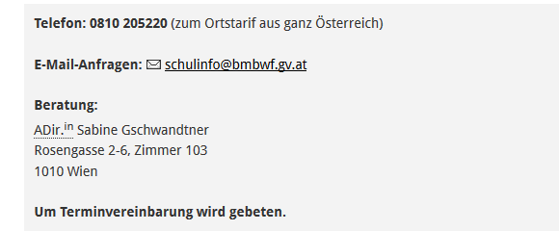
Schulinformation des Bundesministeriums für Bildung, Wissenschaft und Forschung
Wien
Bildungsdirektion für Wien
Präs/5e-Bildungsberatung
Wipplingerstraße 28
1010 Wien
T +43 1 52525 7700
bildungsberatung@bildung-wien.gv.at
www.bildung-wien.gv.at

Slide 18
klangvoll – nachhaltig – weltoffen

